Slide 1








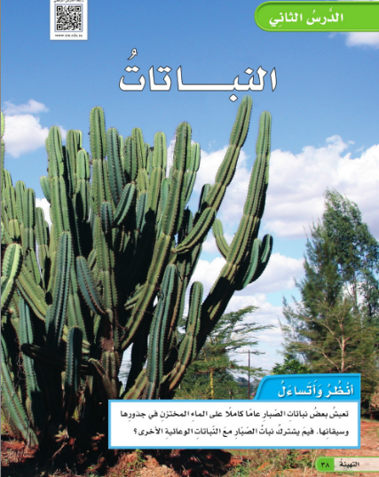

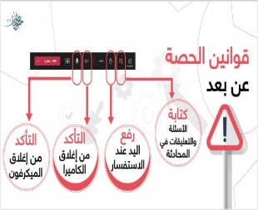








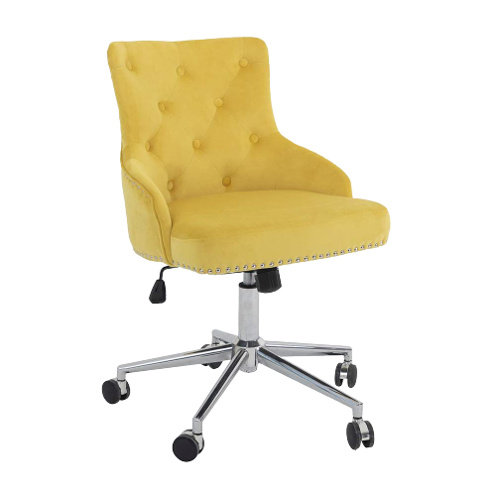

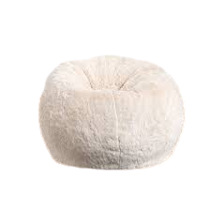
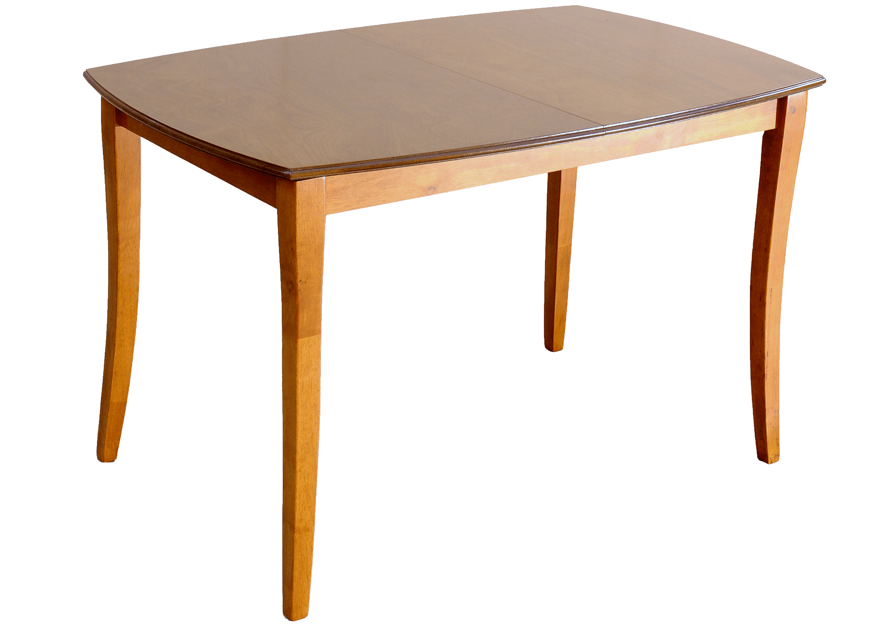
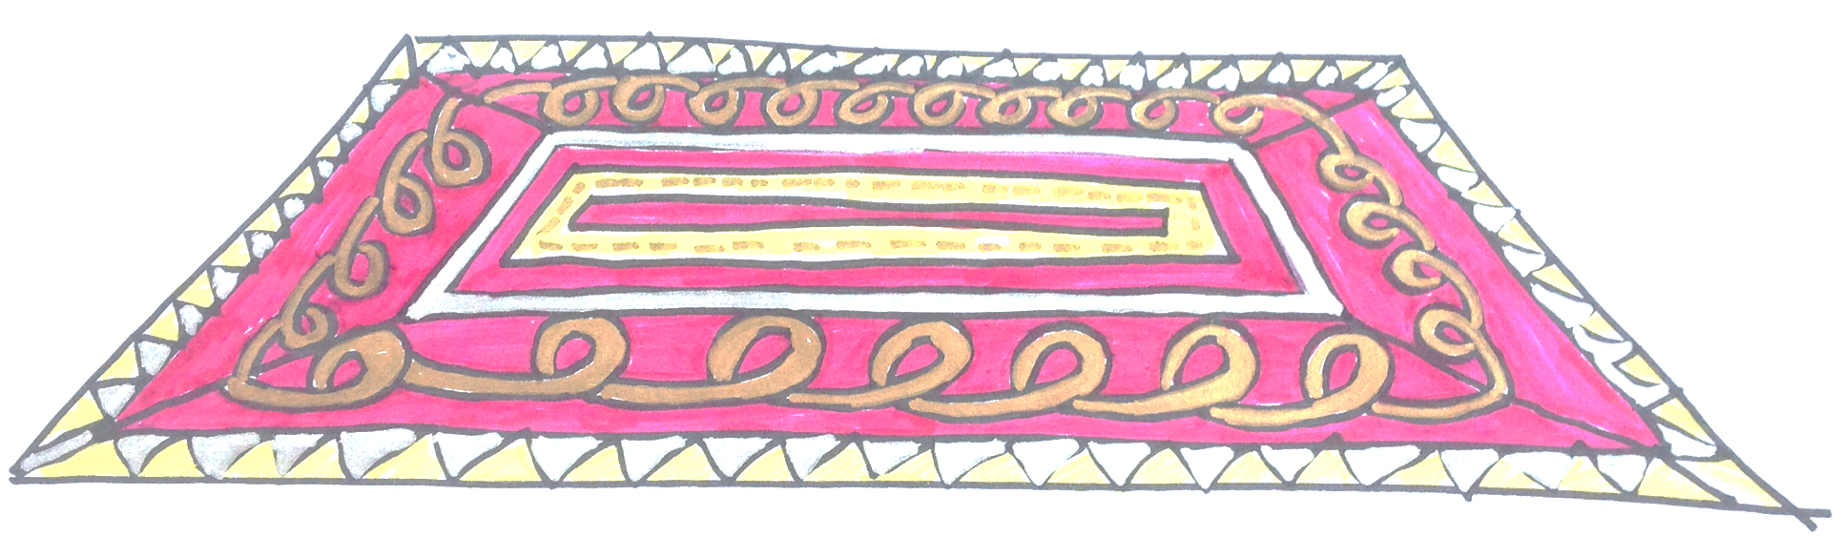
الواجب
الغلق
التقويم
العرض
الأهداف
التمهيد
خبرات
سابقة
بسم الله الرحمن الرحيم
نجمة اليوم
اليوم: الخميس
قراءة الصور
الموضوع :
تابع النباتات
التاريخ:1443/2/2 هـ
حكمة اليوم :
المادة: علوم
الحوار والنقاش
سر النجاح هو الثبات على الهدف
التفكير الناقد

Slide 2
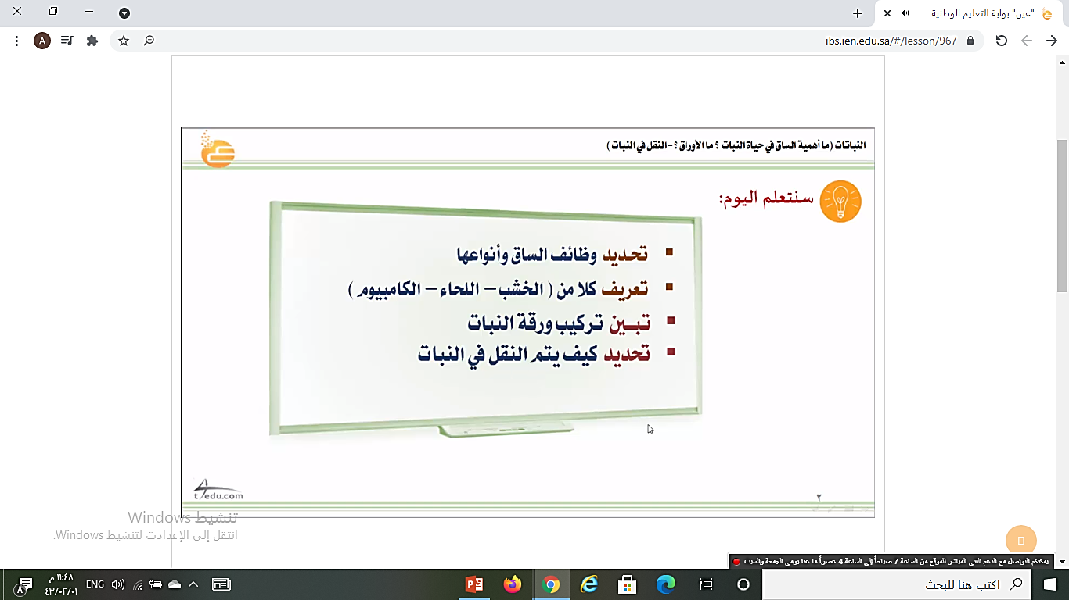
الواجب
الغلق
التقويم
العرض
الأهداف
التمهيد
خبرات
سابقة
أهداف الدرس
نجمة اليوم
قراءة الصور
الحوار والنقاش
التفكير الناقد

Slide 3
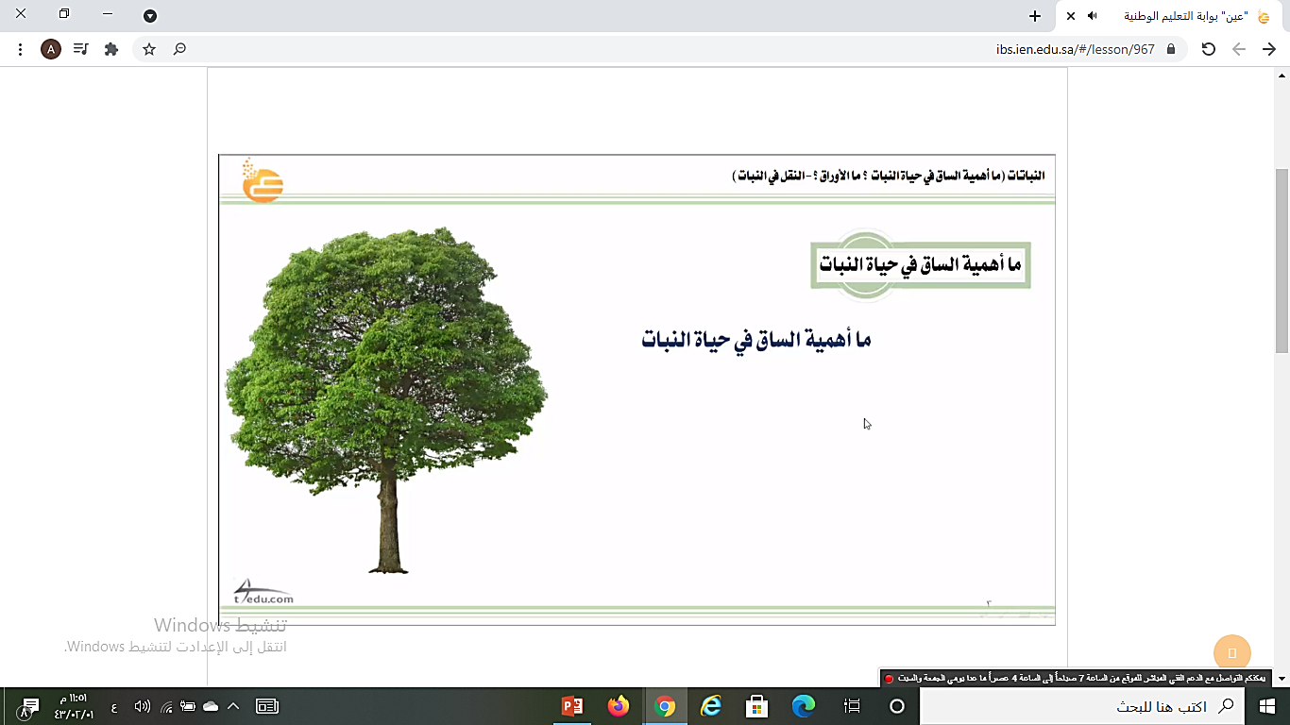
الواجب
الغلق
التقويم
العرض
الأهداف
التمهيد
خبرات
سابقة
نجمة اليوم
قراءة الصور
الحوار والنقاش
التفكير الناقد

Slide 4
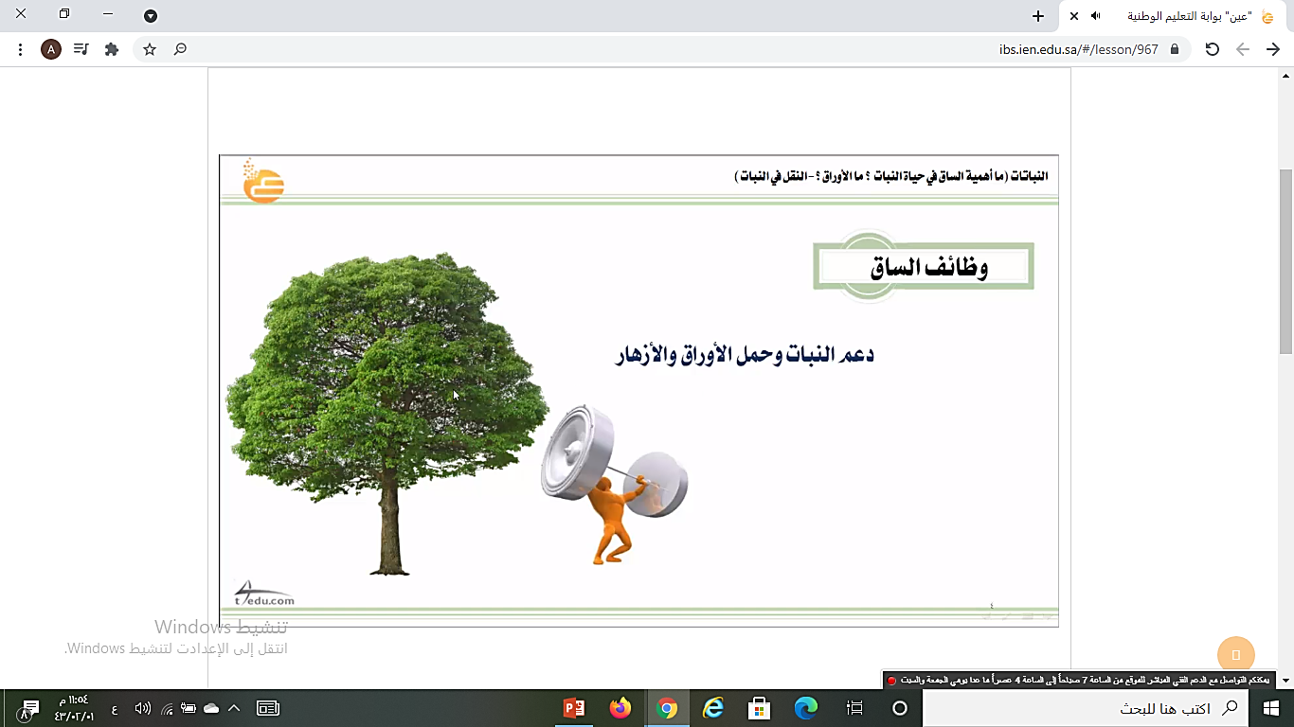
الواجب
الغلق
التقويم
العرض
الأهداف
التمهيد
خبرات
سابقة
نجمة اليوم
قراءة الصور
الحوار والنقاش
التفكير الناقد

Slide 5
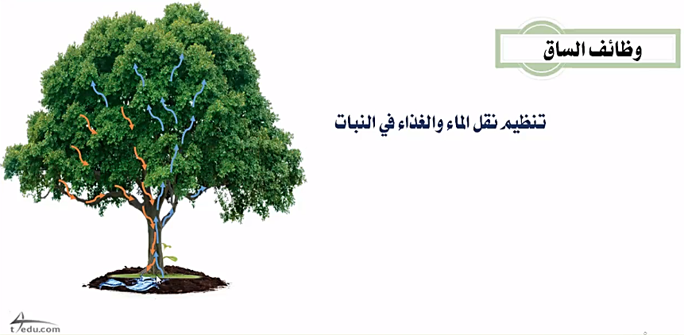
الواجب
الغلق
التقويم
العرض
الأهداف
التمهيد
خبرات
سابقة
نجمة اليوم
قراءة الصور
الحوار والنقاش
التفكير الناقد

Slide 6
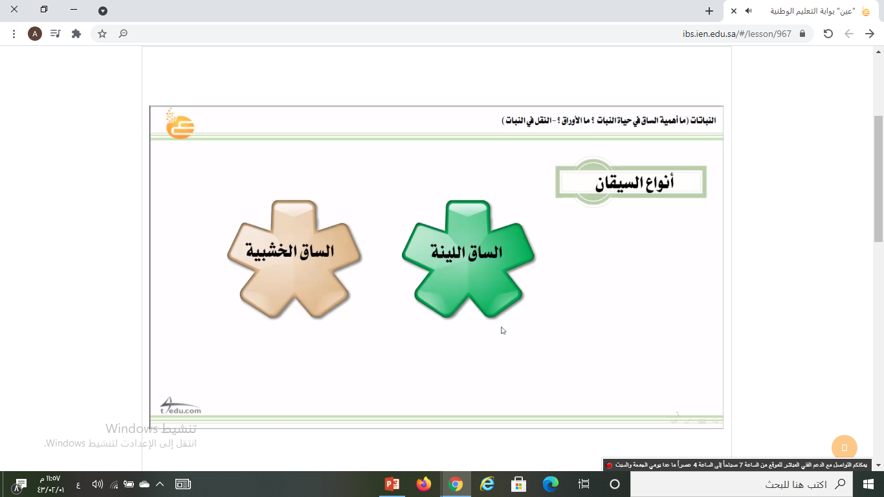
الواجب
الغلق
التقويم
العرض
الأهداف
التمهيد
خبرات
سابقة
نجمة اليوم
قراءة الصور
الحوار والنقاش
التفكير الناقد

Slide 7
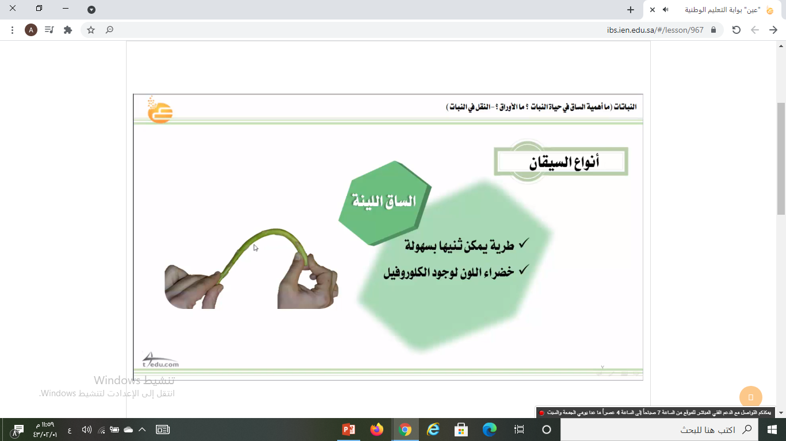
الواجب
الغلق
التقويم
العرض
الأهداف
التمهيد
خبرات
سابقة
نجمة اليوم
قراءة الصور
الحوار والنقاش
التفكير الناقد

Slide 8
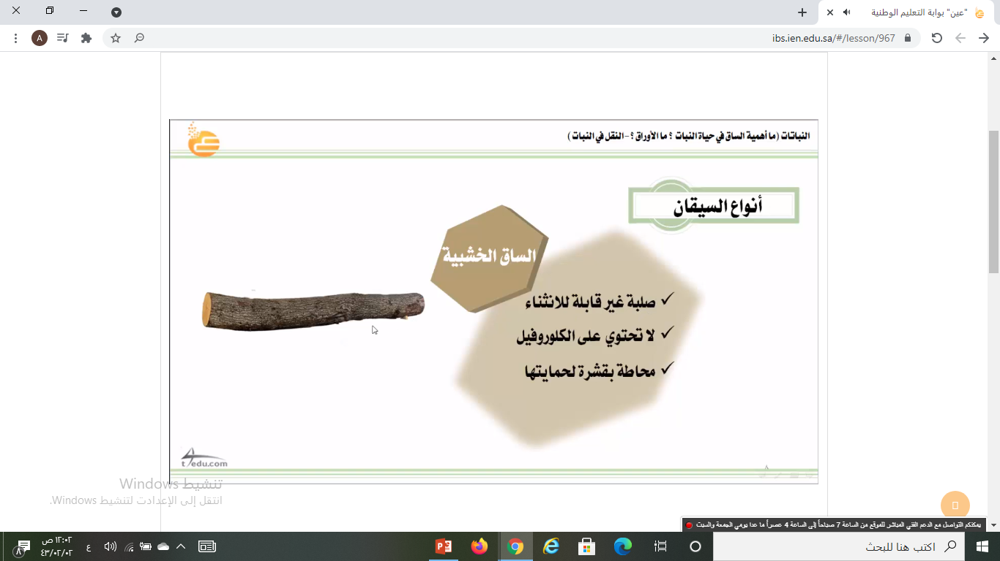
الواجب
الغلق
التقويم
العرض
الأهداف
التمهيد
خبرات
سابقة
نجمة اليوم
قراءة الصور
الحوار والنقاش
التفكير الناقد

Slide 9
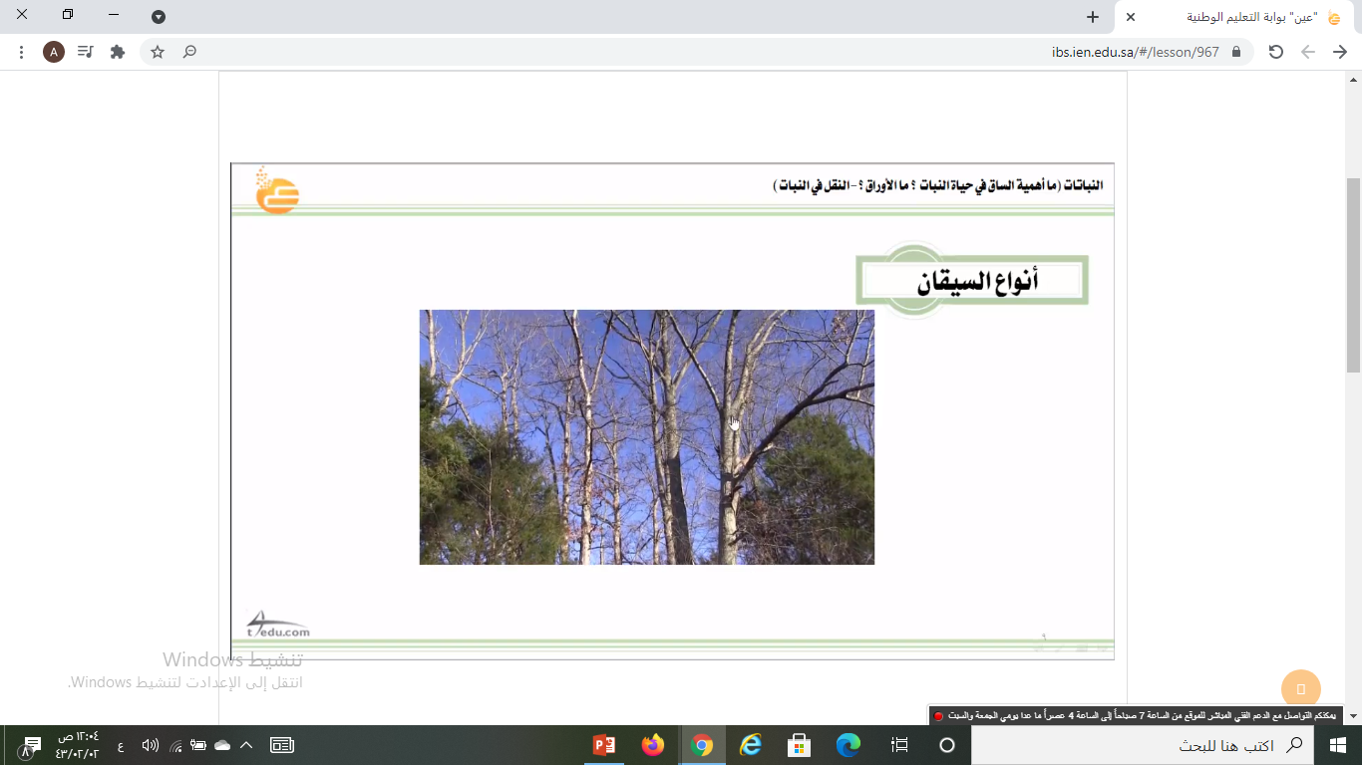
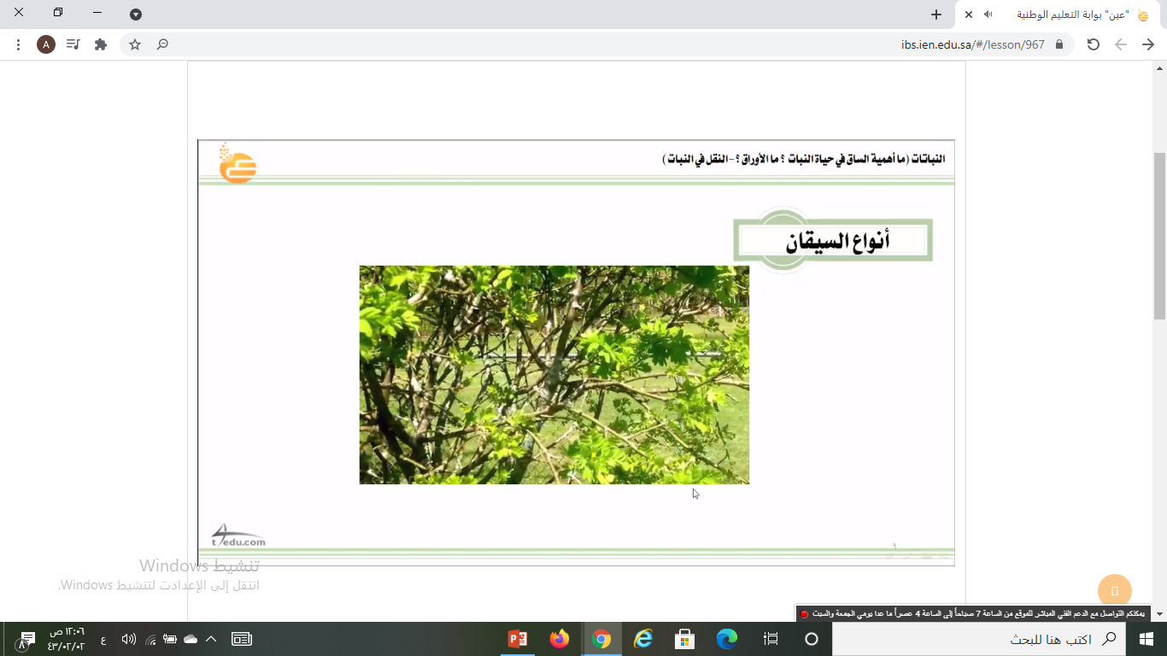
الواجب
الغلق
التقويم
العرض
الأهداف
التمهيد
خبرات
سابقة
ساق خشبية
ساق لينة
نجمة اليوم
قراءة الصور
الحوار والنقاش
التفكير الناقد

Slide 10
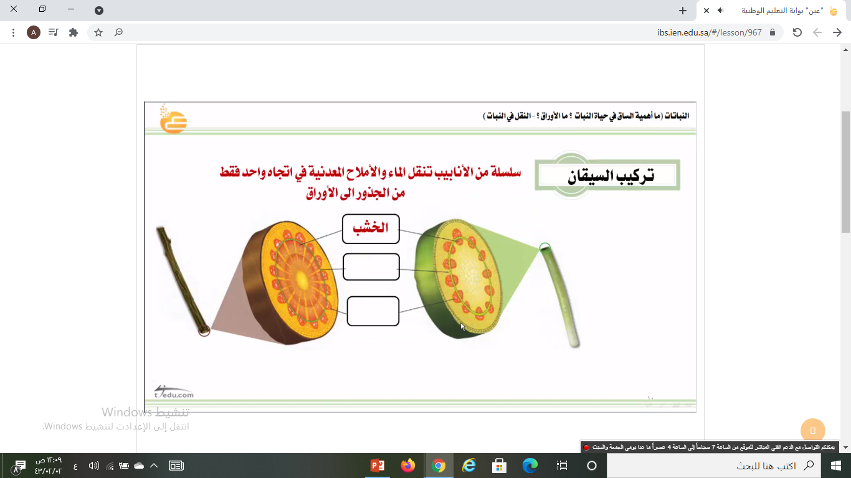
الواجب
الغلق
التقويم
العرض
الأهداف
التمهيد
خبرات
سابقة
نجمة اليوم
قراءة الصور
الحوار والنقاش
التفكير الناقد

Slide 11
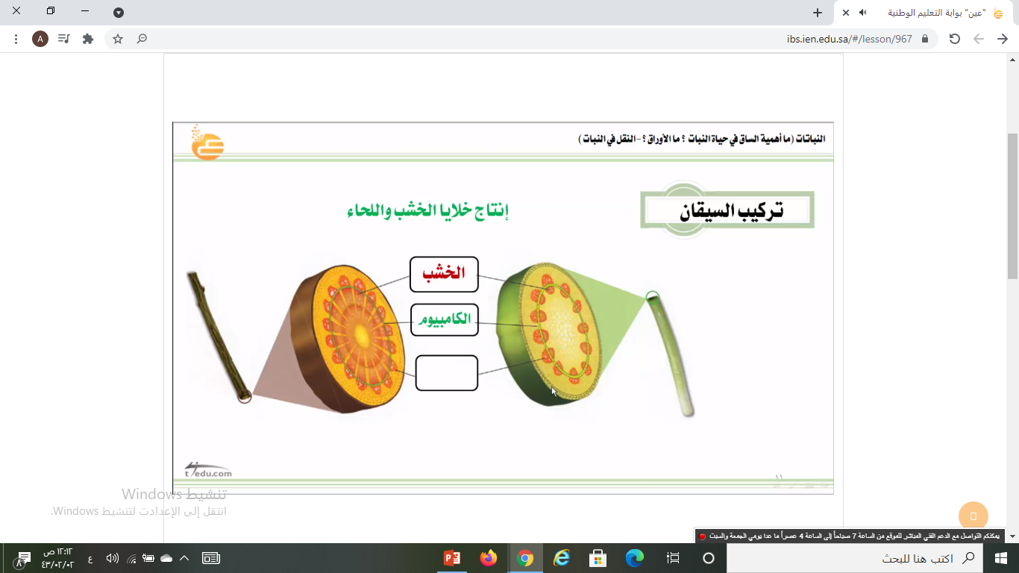
الواجب
الغلق
التقويم
العرض
الأهداف
التمهيد
خبرات
سابقة
نجمة اليوم
قراءة الصور
الحوار والنقاش
التفكير الناقد

Slide 12
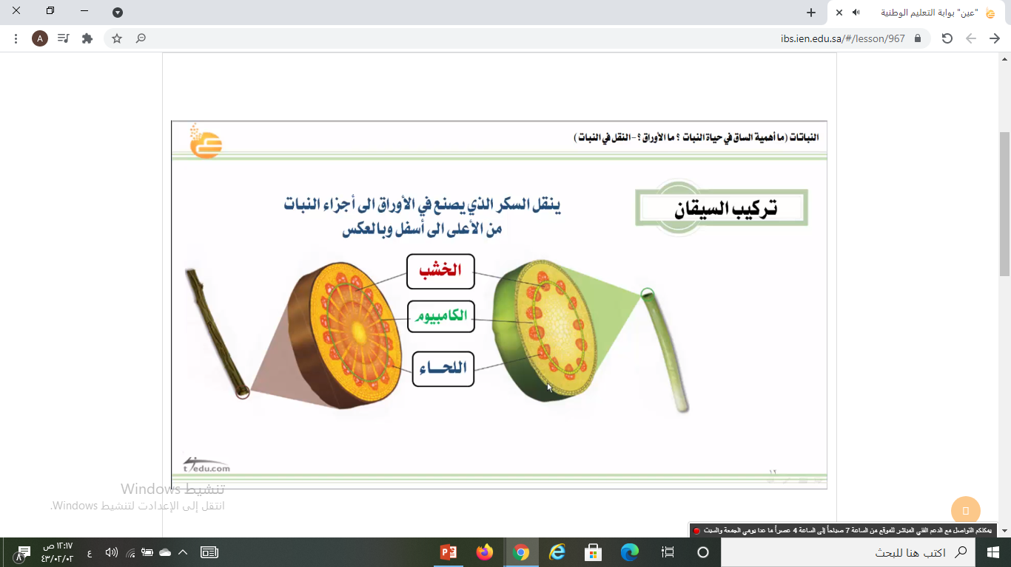
الواجب
الغلق
التقويم
العرض
الأهداف
التمهيد
خبرات
سابقة
نجمة اليوم
قراءة الصور
الحوار والنقاش
التفكير الناقد

Slide 13
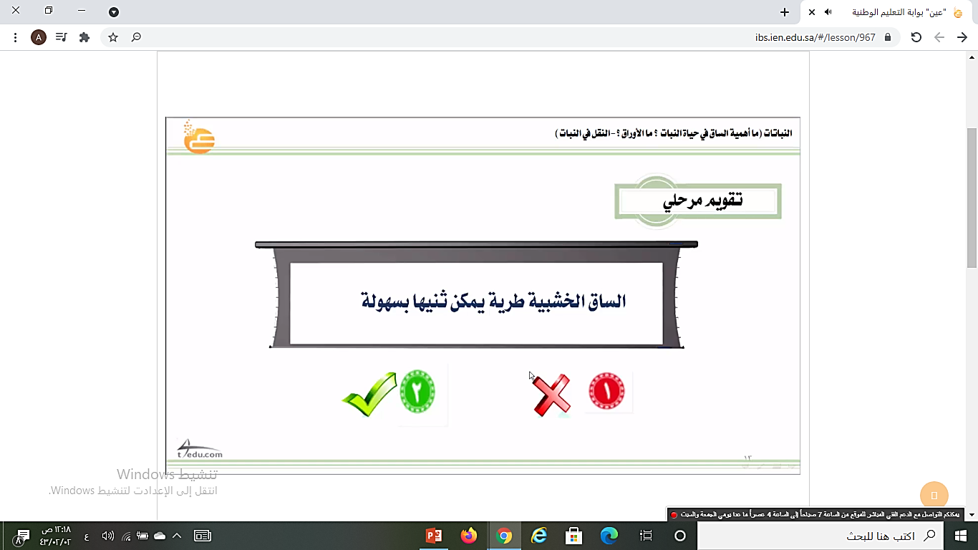
الواجب
الغلق
التقويم
العرض
الأهداف
التمهيد
خبرات
سابقة
نجمة اليوم
قراءة الصور
الحوار والنقاش
التفكير الناقد

Slide 14
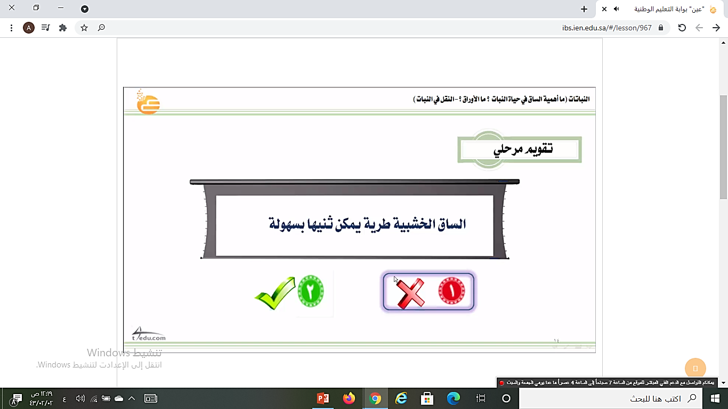
الواجب
الغلق
التقويم
العرض
الأهداف
التمهيد
خبرات
سابقة
نجمة اليوم
قراءة الصور
الحوار والنقاش
التفكير الناقد

Slide 15
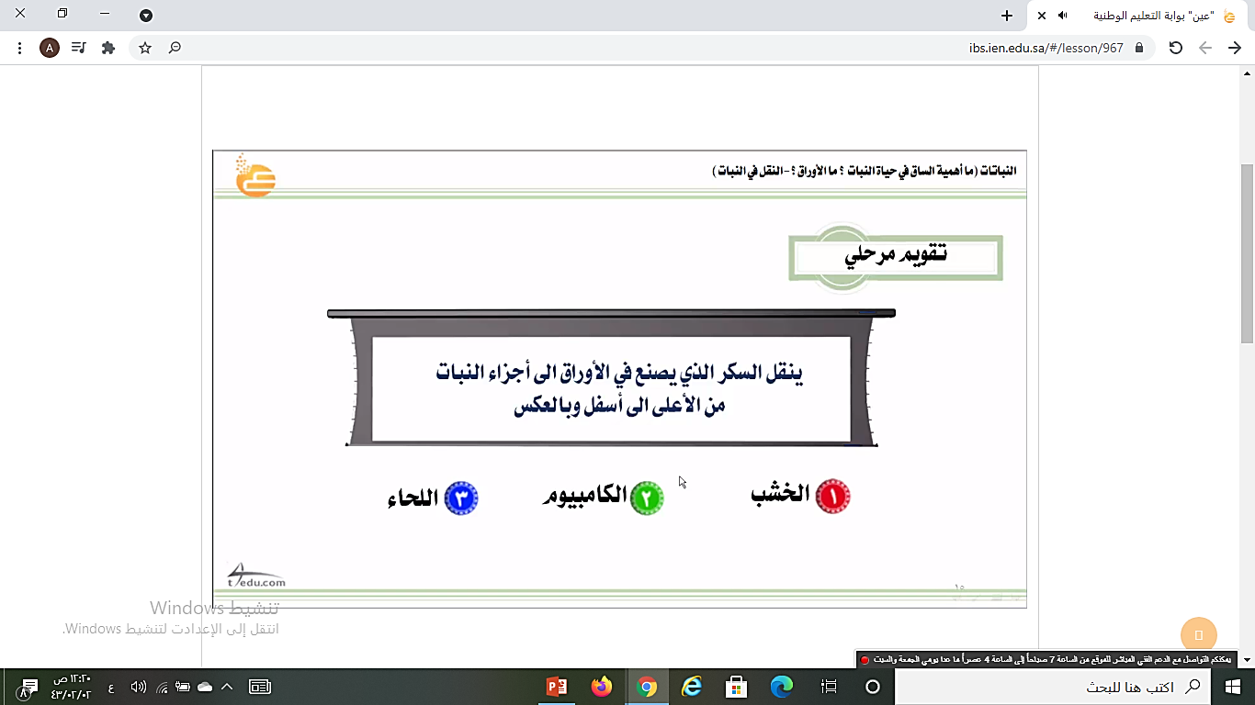
الواجب
الغلق
التقويم
العرض
الأهداف
التمهيد
خبرات
سابقة
نجمة اليوم
قراءة الصور
الحوار والنقاش
التفكير الناقد

Slide 16
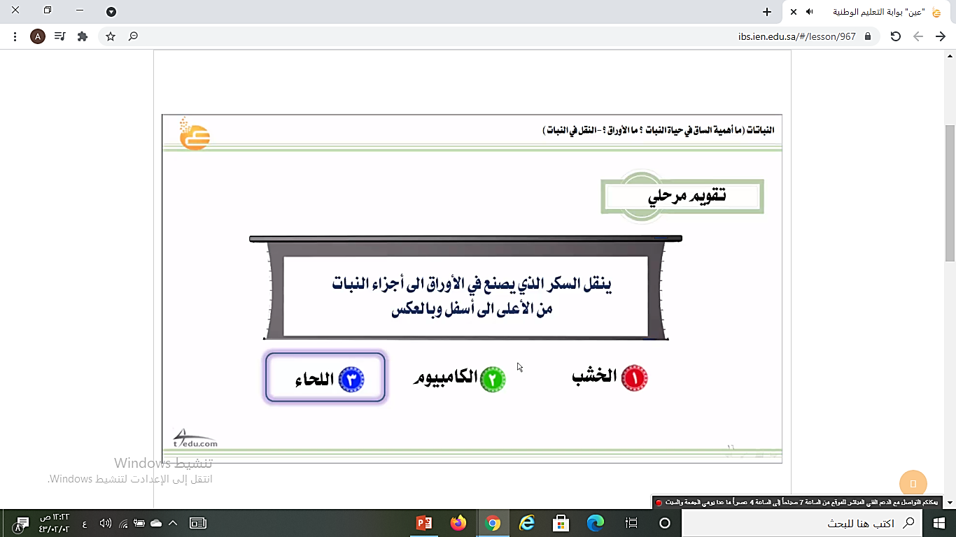
الواجب
الغلق
التقويم
العرض
الأهداف
التمهيد
خبرات
سابقة
نجمة اليوم
قراءة الصور
الحوار والنقاش
التفكير الناقد

Slide 17
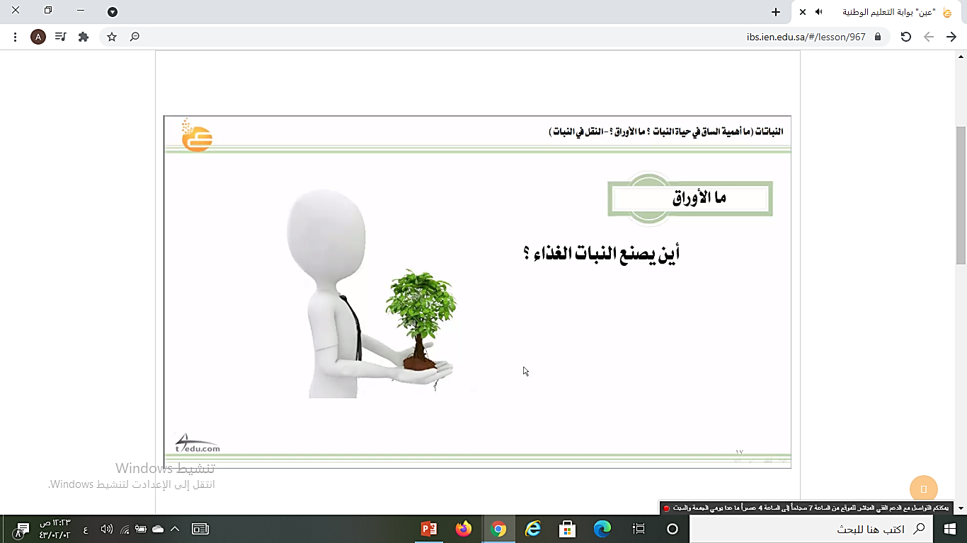
الواجب
الغلق
التقويم
العرض
الأهداف
التمهيد
خبرات
سابقة
نجمة اليوم
قراءة الصور
الحوار والنقاش
التفكير الناقد

Slide 18
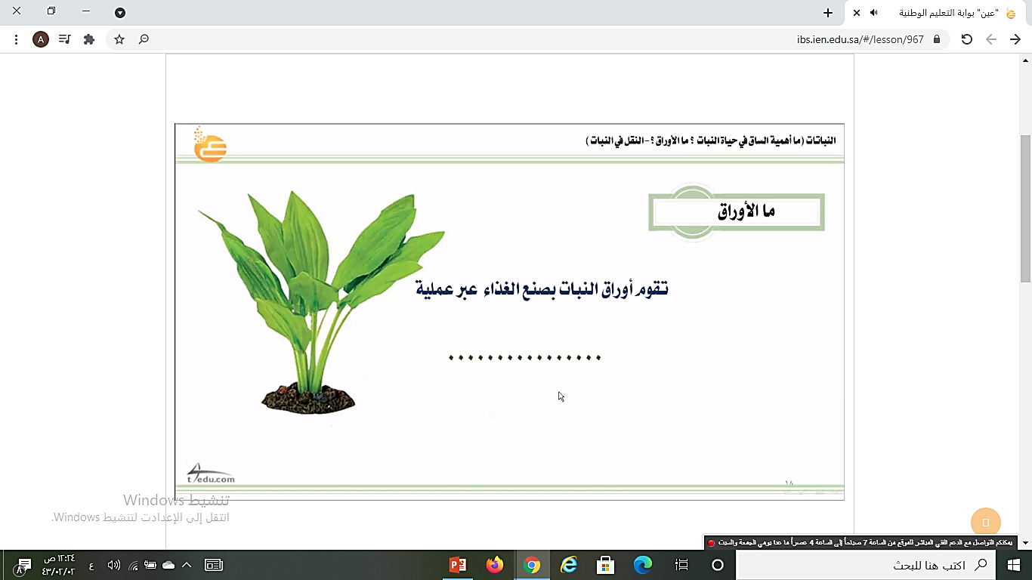
الواجب
الغلق
التقويم
العرض
الأهداف
التمهيد
خبرات
سابقة
نجمة اليوم
قراءة الصور
الحوار والنقاش
التفكير الناقد

Slide 19
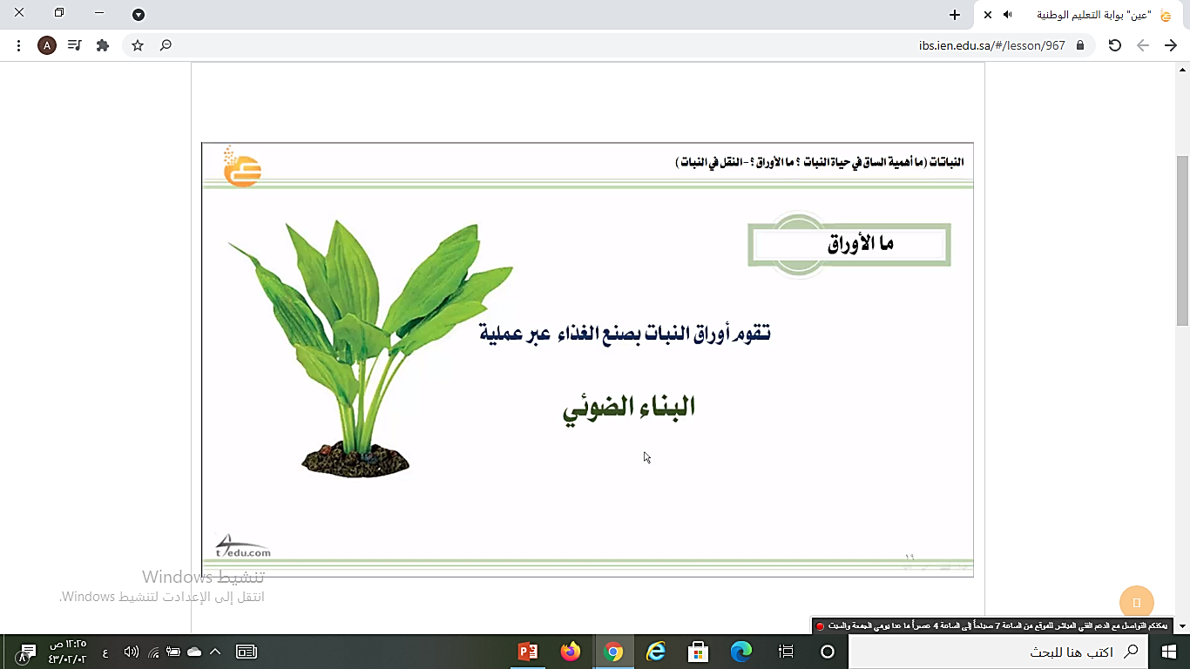
الواجب
الغلق
التقويم
العرض
الأهداف
التمهيد
خبرات
سابقة
نجمة اليوم
قراءة الصور
الحوار والنقاش
التفكير الناقد

Slide 20
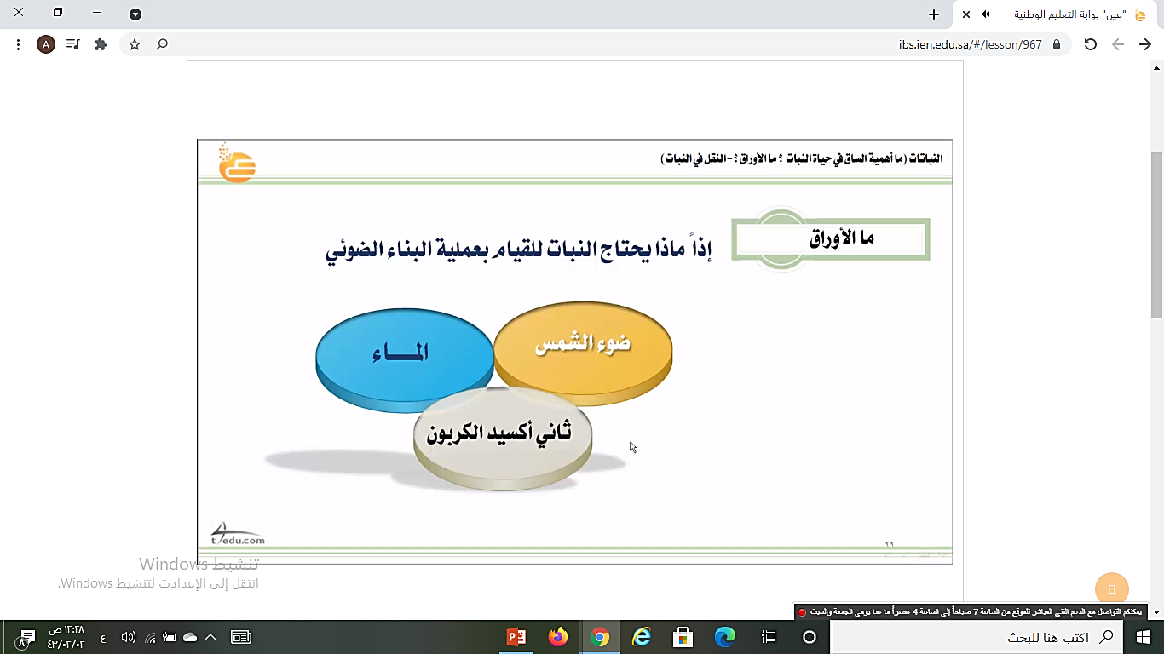
الواجب
الغلق
التقويم
العرض
الأهداف
التمهيد
خبرات
سابقة
نجمة اليوم
قراءة الصور
الحوار والنقاش
التفكير الناقد

Slide 21
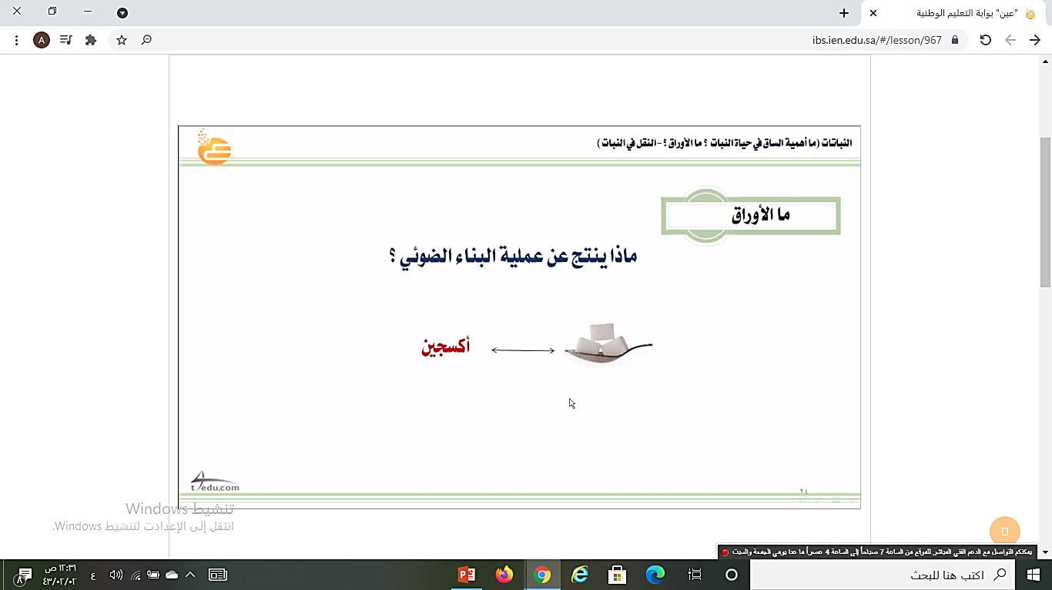
الواجب
الغلق
التقويم
العرض
الأهداف
التمهيد
خبرات
سابقة
نجمة اليوم
قراءة الصور
الحوار والنقاش
التفكير الناقد

Slide 22
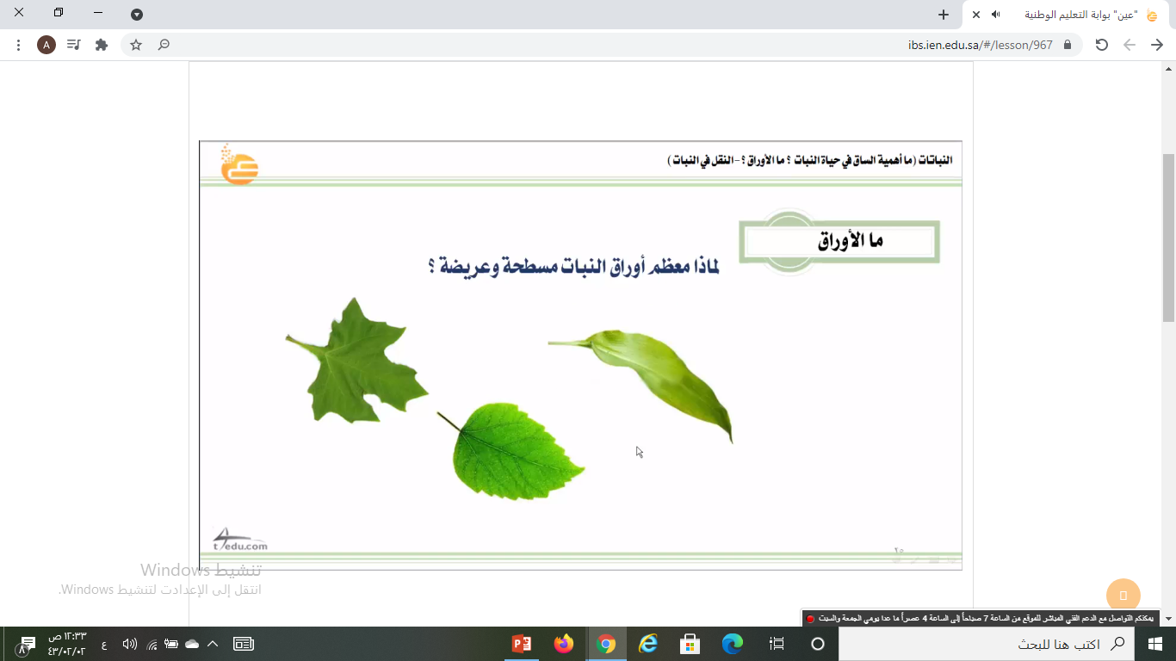
الواجب
الغلق
التقويم
العرض
الأهداف
التمهيد
خبرات
سابقة
نجمة اليوم
قراءة الصور
الحوار والنقاش
التفكير الناقد

Slide 23
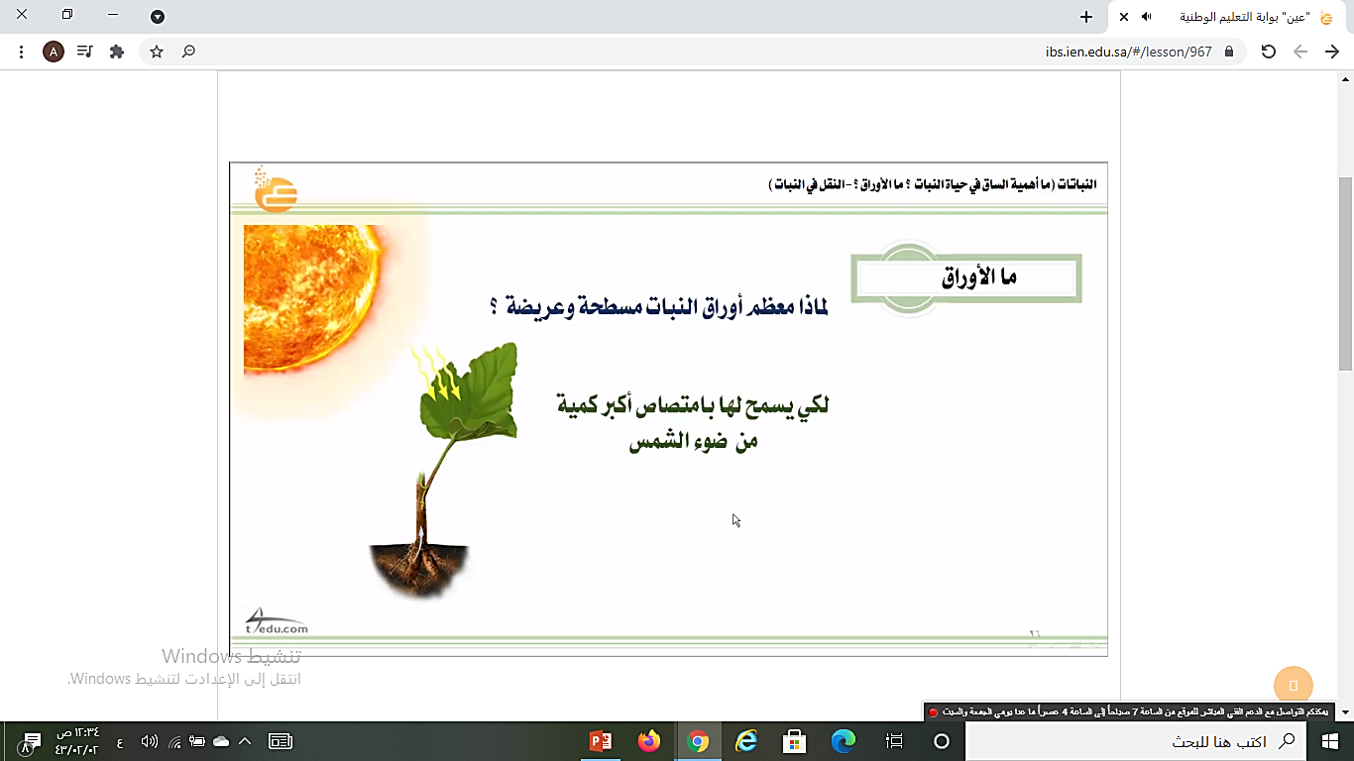
الواجب
الغلق
التقويم
العرض
الأهداف
التمهيد
خبرات
سابقة
نجمة اليوم
قراءة الصور
الحوار والنقاش
التفكير الناقد

Slide 24
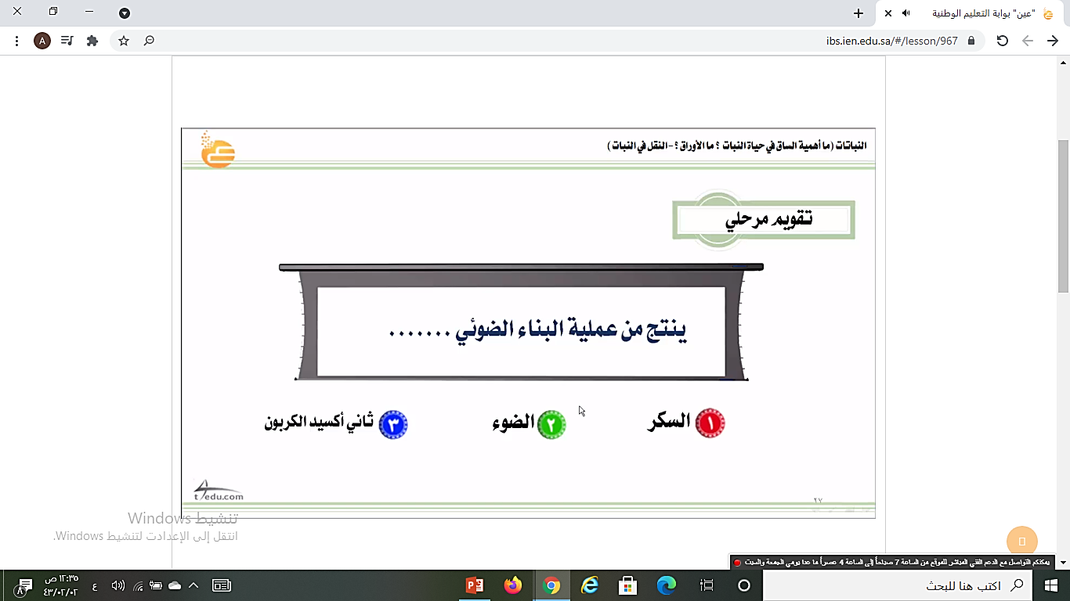
الواجب
الغلق
التقويم
العرض
الأهداف
التمهيد
خبرات
سابقة
نجمة اليوم
قراءة الصور
الحوار والنقاش
التفكير الناقد

Slide 25
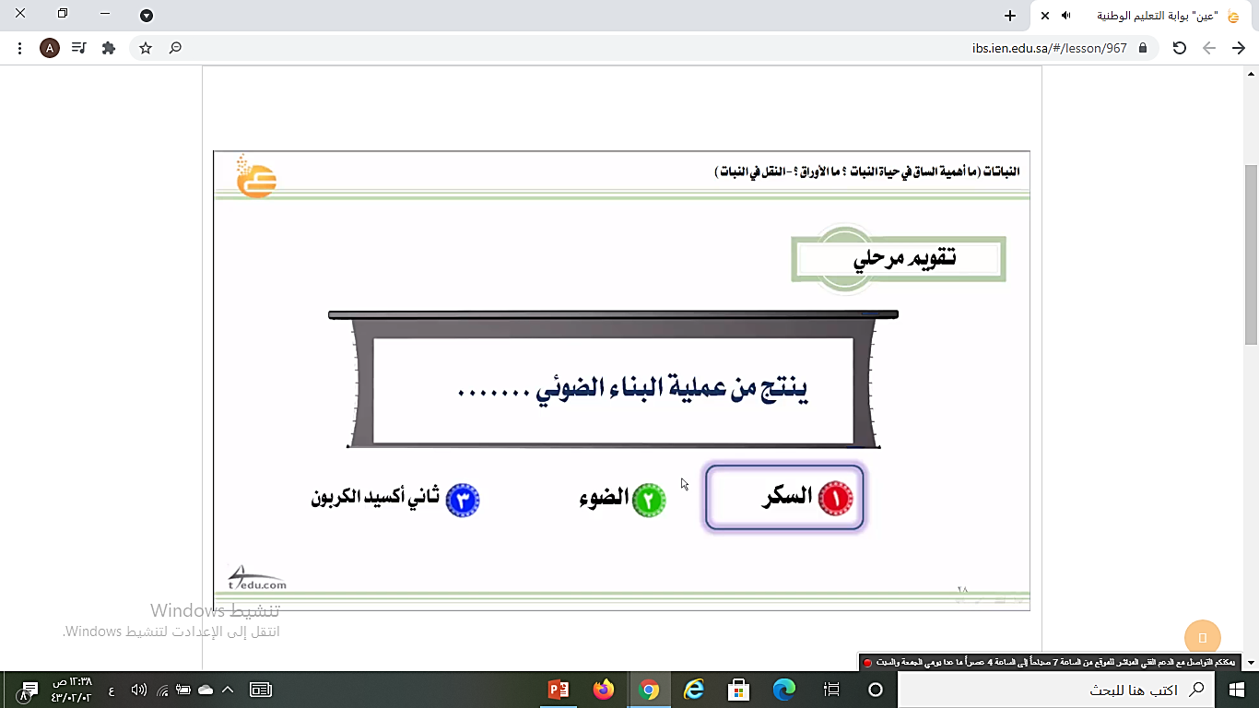
الواجب
الغلق
التقويم
العرض
الأهداف
التمهيد
خبرات
سابقة
نجمة اليوم
قراءة الصور
الحوار والنقاش
التفكير الناقد

Slide 26
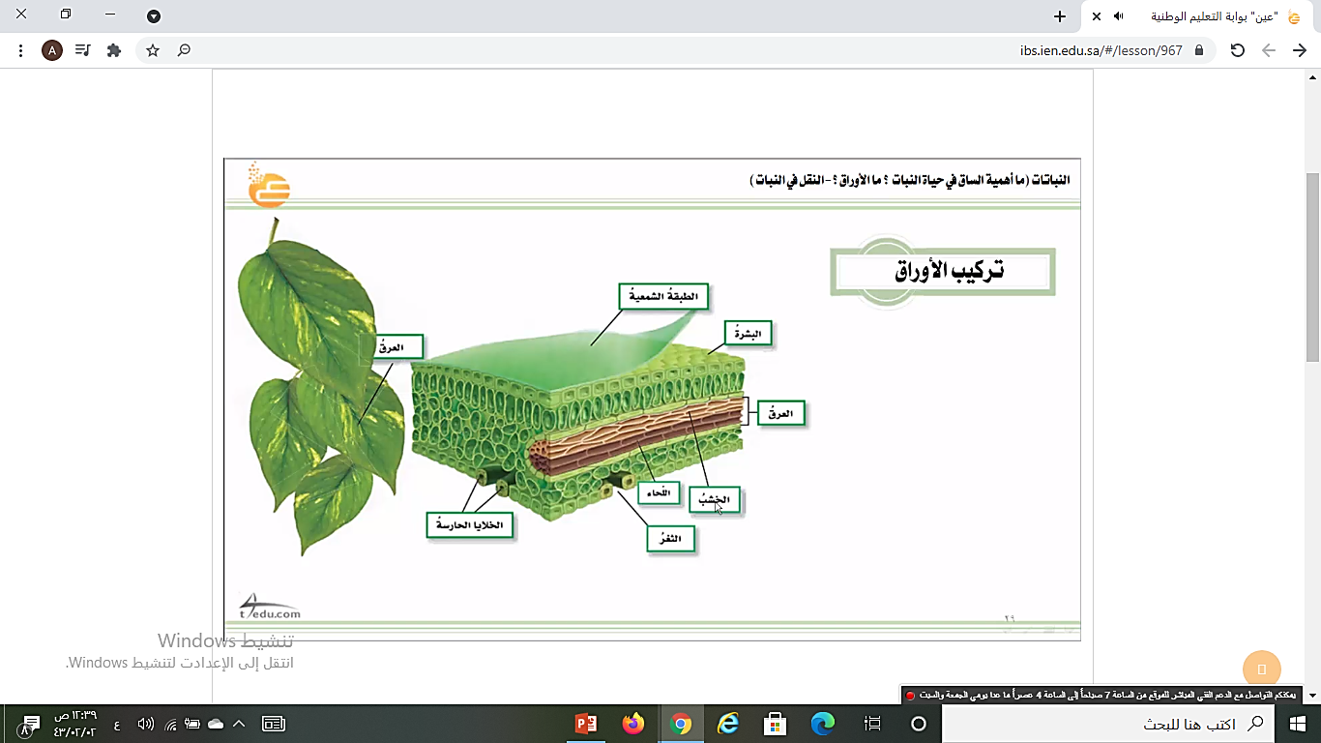
الواجب
الغلق
التقويم
العرض
الأهداف
التمهيد
خبرات
سابقة
نجمة اليوم
قراءة الصور
الحوار والنقاش
التفكير الناقد

Slide 27
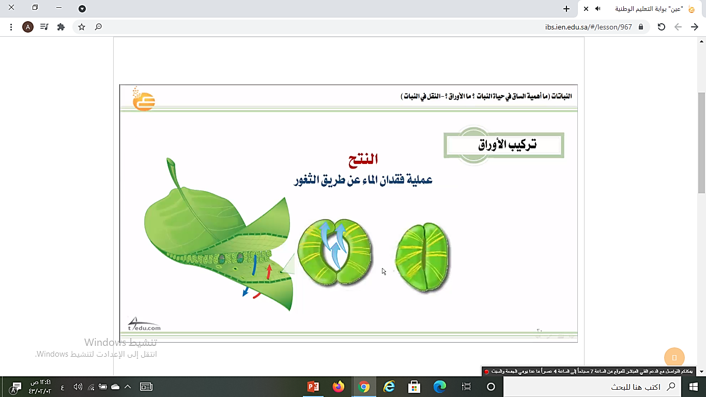
الواجب
الغلق
التقويم
العرض
الأهداف
التمهيد
خبرات
سابقة
نجمة اليوم
قراءة الصور
الحوار والنقاش
التفكير الناقد

Slide 28
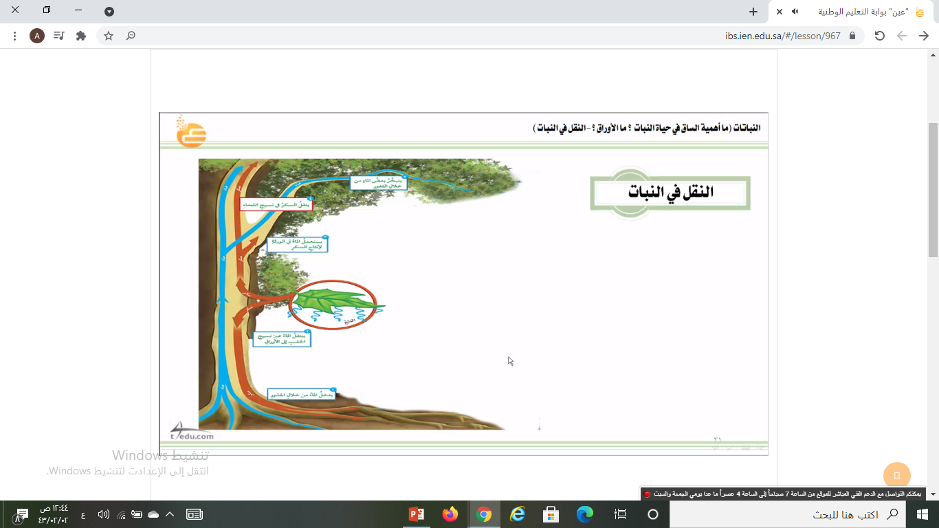
الواجب
الغلق
التقويم
العرض
الأهداف
التمهيد
خبرات
سابقة
نجمة اليوم
قراءة الصور
الحوار والنقاش
التفكير الناقد

Slide 29
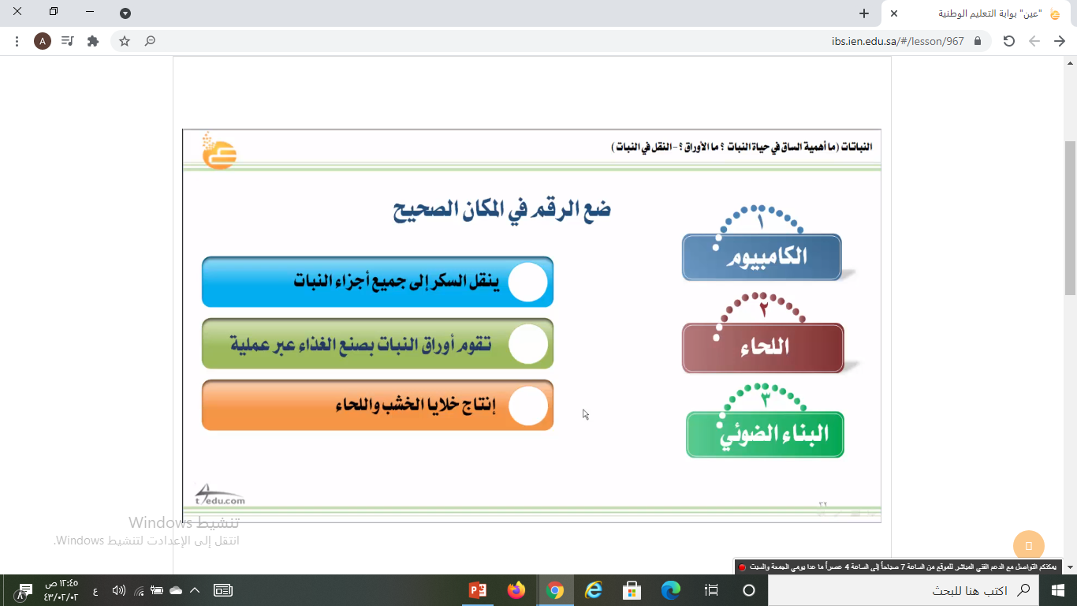
الواجب
الغلق
التقويم
العرض
الأهداف
التمهيد
خبرات
سابقة
نجمة اليوم
قراءة الصور
الحوار والنقاش
التفكير الناقد

Slide 30

الواجب
الغلق
التقويم
العرض
الأهداف
التمهيد
خبرات
سابقة
نجمة اليوم
قراءة الصور
الحوار والنقاش
التفكير الناقد

Slide 31
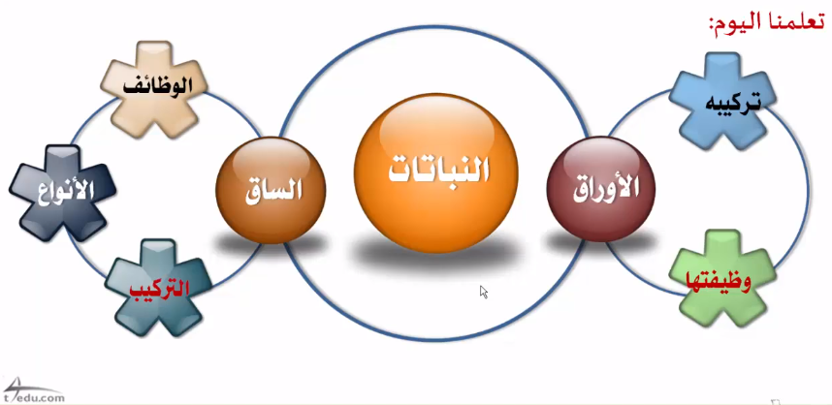
الواجب
الغلق
التقويم
العرض
الأهداف
التمهيد
خبرات
سابقة
نجمة اليوم
قراءة الصور
الحوار والنقاش
التفكير الناقد

Slide 32
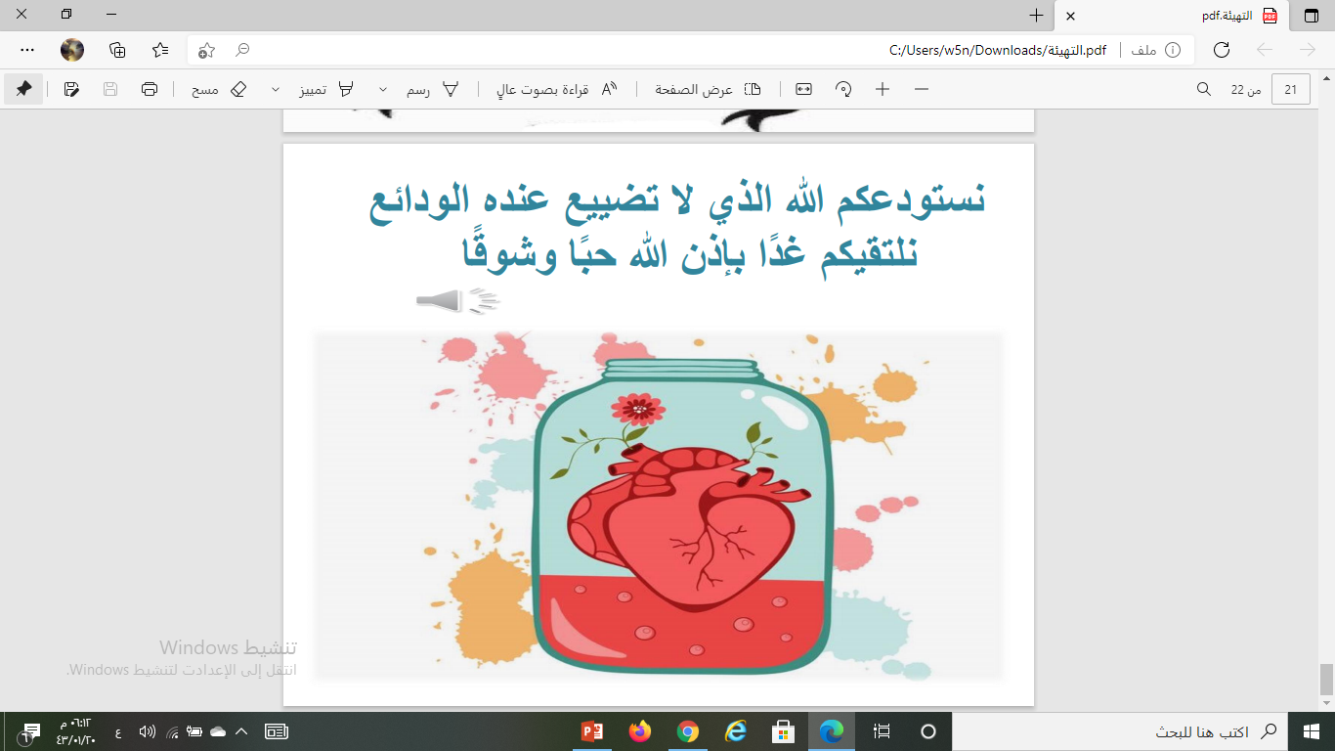

الواجب
الغلق
التقويم
العرض
الأهداف
التمهيد
خبرات
سابقة
نجمة اليوم
قراءة الصور
الحوار والنقاش
التفكير الناقد

